Slide 1
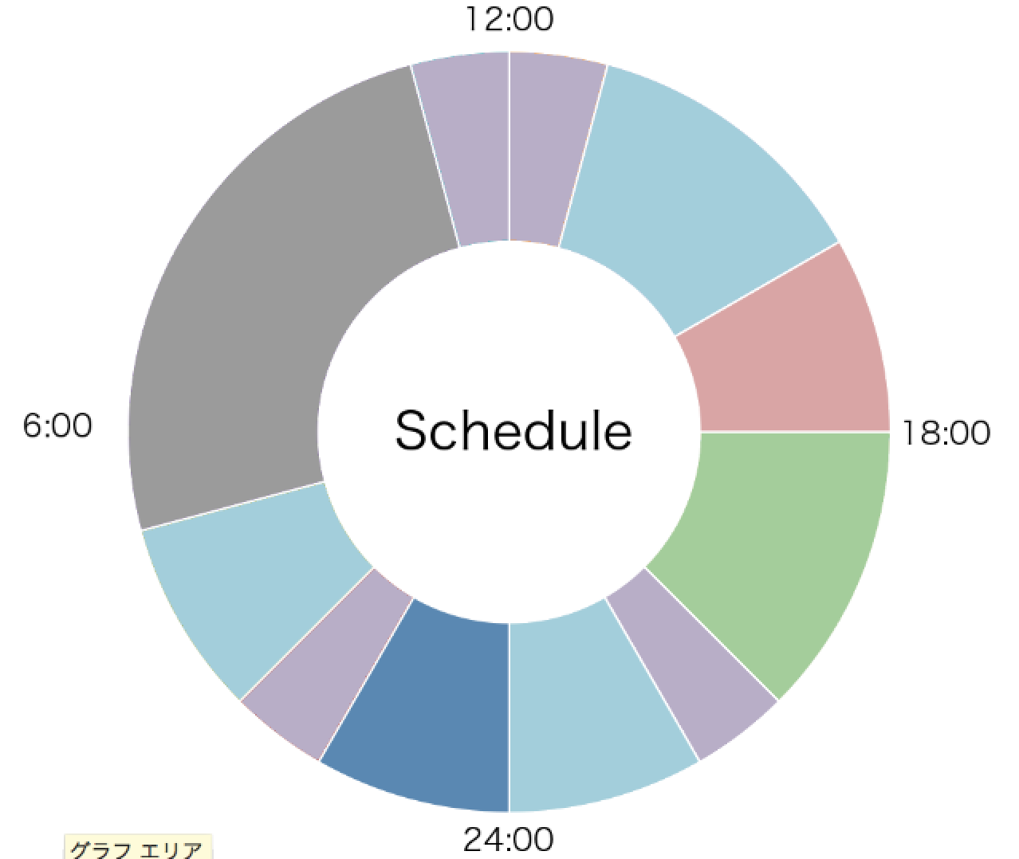
朝食
昼食
作業 or 何か
睡眠
ミーティング
Ingress
作業 or 何か
宗庵(ラーメン)
武蔵(ラーメン)
アニメ
作業 or 何か

